Slide 1
SW GURU 발표
2015104150 김건
2019.04 ~ 2019.05

Slide 2
차례
계획 발표
풀었던 문제 발표
학습 교재 소개
차후 선정할 문제 발표
요구사항

Slide 3
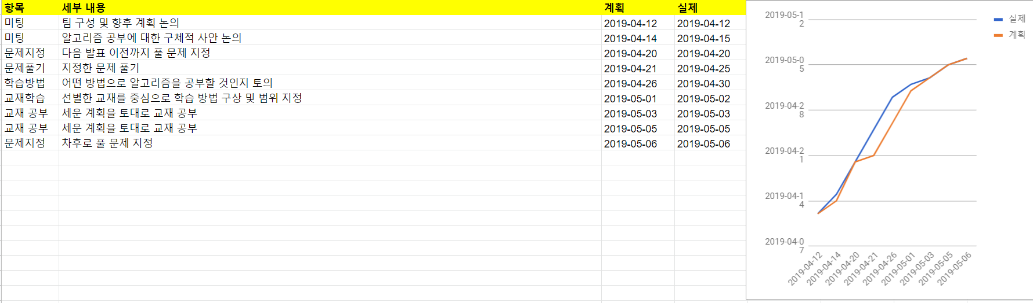
계획 발표

Slide 4
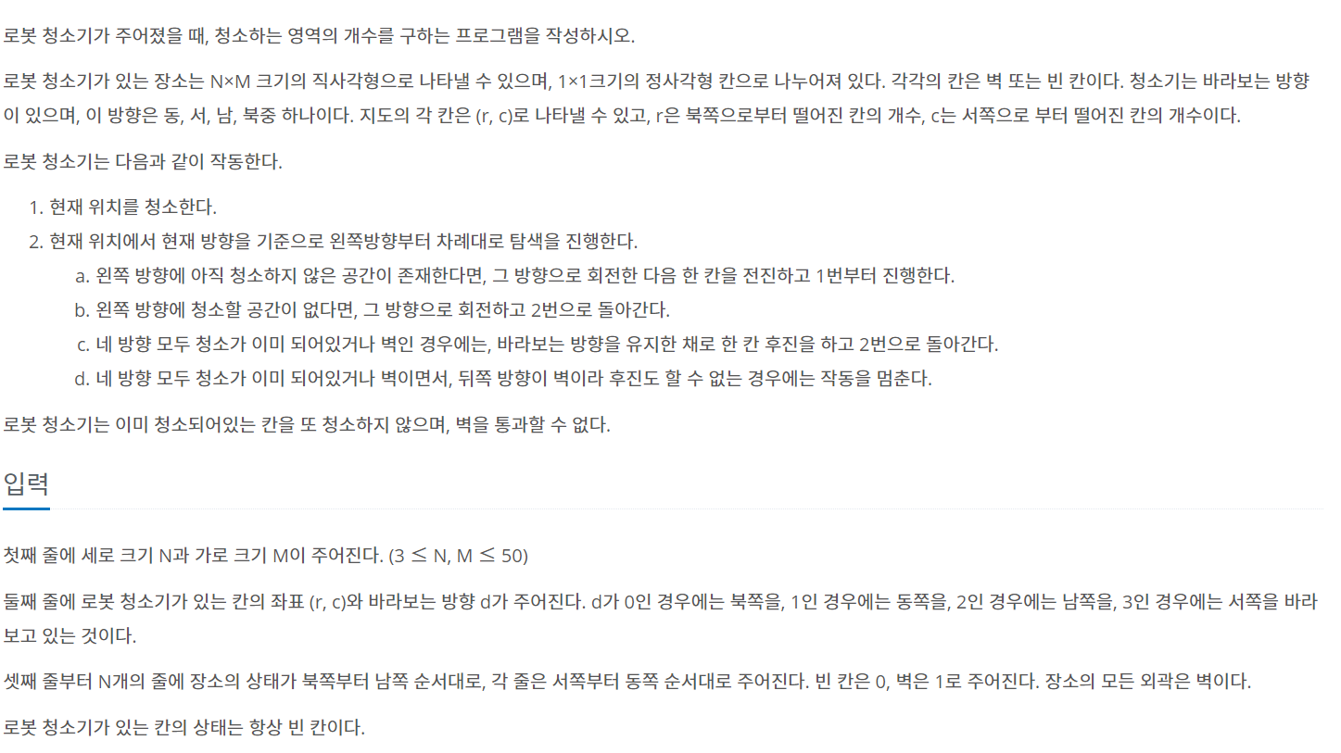
문제 소개
https://www.acmicpc.net/problem/14503

Slide 5
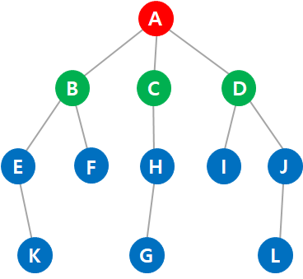
사용한 알고리즘
https://www.acmicpc.net/problem/14503
청소 가능한 구간이 있을 경우, 왼쪽으로 계속 이동
청소 가능한 구간이 없을 경우, 방향 전환
사방에 청소 가능한 구간이 없을 경우, 후진
후진이 불가능할 경우 청소 종료

Slide 6
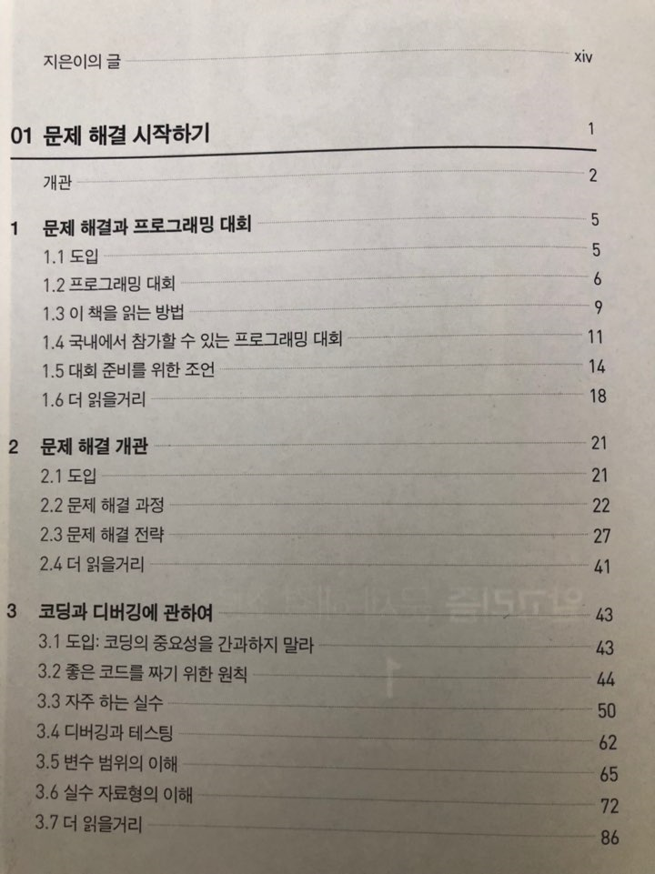
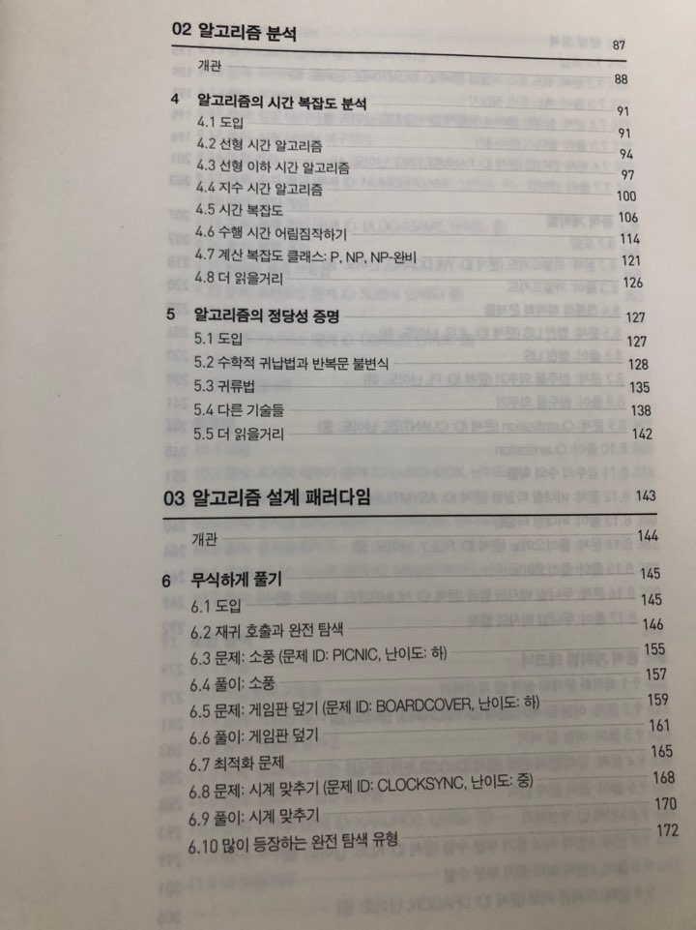

학습 교재 소개
ㅇㅇ
프로그래밍 대회에서 배우는 알고리즘 문제 해결 전략 - 구종만 저서

Slide 7
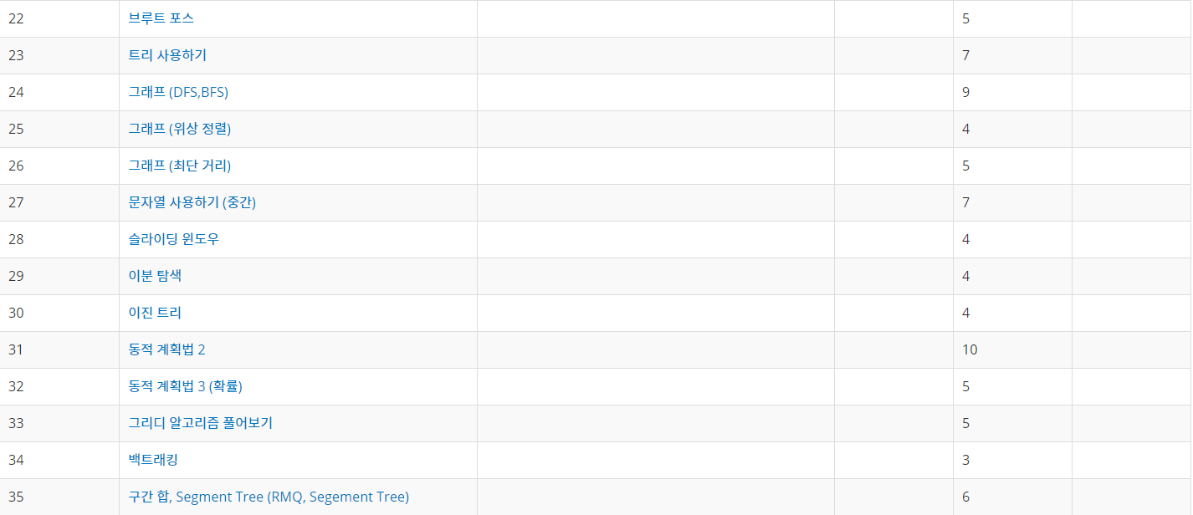
백준 알고리즘 기본예제 https://www.acmicpc.net/step

Slide 8

요구사항 - 알고리즘 강의

